Slide 1
Круглый стол «Проектный метод в муниципальном управлении»
15 июня 2017 г.
Основы политики внедрения проектного метода в государственном и муниципальном управлении
Постоленко Ирина Геннадьевна, эксперт Центра специальных программ и проектов Института «Высшая школа государственного управления» РАНХиГС при Президенте РФ, руководитель проектных работ на Программах подготовки высшего, базового и перспективного уровня резерва управленческих кадров (2013-2016 гг) под патронажем Президента РФ и Правительства РФ

Slide 2
Модели современного государственного управления
 | Классическая (WM) | Проектно-целевая (NPM) | Сетевая (NPG)
Принципы управленческой координации | Иерархия → Правила, приказы | Рынок → Договор, обмен | Сеть → Партнерство, согласование
Характер зависимости участников | Иерархическая зависимость | Относительная независимость | Взаимозависимость
Административная фокусировка модели | На процедуры | На достижение показателей | На участие и партнерство
Понимание качества | Отлаженные процессы, лояльные компетентные кадры | Дерегуляция, создание нового, трансформация, экспертиза | Обратная связь, учет мнений заинтересованных лиц при постановке и достижении целей
Усилия по оптимизации административных процессов в системе госуправления должны отвечать нескольким (иногда даже противоречивым) принципам
Мультимодальная модель государственного и муниципального управления
РАНХиГС 2015
Notes:
• Процедурная модель (модель «рациональной бюрократии») Окончательно сложилась на стыке госуправления и индустриального менеджмента к середине – концу ХХ в. Переход к модели закончен в странах ОЭСР к 1980-м годам. Основными чертами являются четкое разделение функций между органами и уровнями власти и четкая иерархия; явно прописанные правила и процедуры работы; развитая правовая культура и правовая дисциплина; меритократический отбор и продвижение кадров; создание корпуса государственных служащих с пожизненными гарантиями карьеры, стабильной̆ оплаты, социальных благ, престижа. Теоретические основы модели были описаны в классических работах М. Вебера и В. Вильсона.
• Проектно-целевая модель (New Public Management). Активно развивается с начала 1980-х на основе переноса опыта из бизнеса с целью «дебюрократизации» управления и дерегулирования экономики, с одновременным снижением себестоимости и повышением качества госуслуг для граждан и бизнеса. Среди наиболее влиятельных авторов можно особенно отметить К. Худа и Д. Осборна. Критика излишней̆ регламентации экономической̆ деятельности, внимание к эффективности расходования средств на функционирование государственного аппарата, фокус на достижение конкретных целевых показателей̆ и бюджетирование, ориентированное на результат.
• Модель участия (New Governance) начинает формироваться на рубеже XX – XXI веков в условиях нарастающей̆ критической̆ оценки результатов применения проектно-целевой модели. В рамках этого подхода вовлечение в процесс принятия решений максимально широкого круга негосударственных субъектов рассматривается как важный̆ фактор обеспечения качества принимаемых решений и их успешной̆ реализации. Акцент на систему обратных связей̆ и взаимодействие граждан, бизнес-структур и НКО с государственными органами. Особое внимание уделяется фазе реализации (имплементации) принятых решений, с учётом реакции заинтересованных субъектов. Широкое распространение получают методы краудсорсинга, общественной̆ экспертизы и иные формы «демократии участия».

Slide 3
Анализ ситуации
Внедрение модели New Public Management и элементов New Governance шло на базе функциональной структуры и не было ориентировано на оптимизацию административных процессов
Отсутствие целеполагания, объективных критериев эффективности управления вело к искажению обратной связи, оценка качества имела либо несистематический, либо формальный характер
Ориентиры и цели долгосрочного развития не ставились или ставились формально
Порождались неразрешимые проблемы межведомственного взаимодействия
Система, механизмы и инструменты государственного управления деградировали до уровня текущих задач (поручения, совещания и мероприятия)
Сложившаяся конфигурация государственного аппарата не приспособлена для решения стратегических задач
Результаты реформ не соответствовали первоначальным ожиданиям
Ведутся экспертные и позиционные дискуссии о государственном управлении https://forumspb.com/ru/2017/sections/68/materials/351/sessions/1785#keyfacts
создан Президиум Совета при Президенте Российской Федерации по стратегическому развитию и приоритетным проектам. Проектный офис Правительстваhttp://government.ru/department/361/events/

Slide 4
Стратегический контур управления (целеполагание)
Процессная модель государственного управления
Развитие/Регуляторная деятельность
Надзорная деятельность
Финансирование
Оказание государственных услуг
Обеспечение ресурсами
РАНХиГС 2015

Slide 5
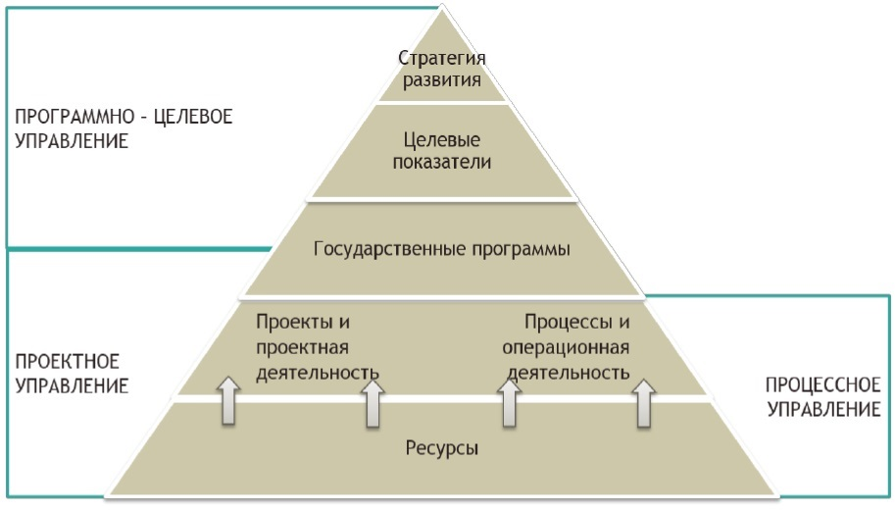
Методы государственного управления
Реализация фз-172 «О стратегическом планировании в Российской федерации»
Национальная предпринимательская инициатива
Национальный рейтинг состояния инвестиционного климата в субъектах российской федерации
Программно-целевое
управление
Целевые показатели
Правительственная комиссия по проведению административной реформы
Государственные программы
Проекты и проектная деятельность
Процессы и операционная деятельность
1
Проектное управление
1
1
1
Процессное управление
Ресурсы

Slide 6
Процессный подход
СТРАТЕГИЯ (ЦЕЛИ/ЗАДАЧИ)
ПРОЦЕССЫ
ФУНКЦИИ
СТРУКТУРА
Ключевыми особенностями процессного подхода являются:
Выделение и формализованное описание объектов управления в терминах свойств/параметров, являющихся предметом управления;
Формулирование результата в терминах конечного (целевого, требуемого) состояния объекта управления;
Определение содержания и последовательности необходимых изменений объекта управления, исходя из его начального (текущего) состояния и принятой стратегии (содержания и последовательности процессов);
Декомпозиция (каскадирование) процессов с формированием параллельно:
дерева целей/задач, задающего промежуточные результаты деятельности,
состава взаимосвязанных видов деятельности (работ), необходимых для достижения результата;
Распределение функций и полномочий по ведению деятельности и ответственности за достижение соответствующих результатов, оформление этого распределения в виде организационной структуры.
РАНХиГС 2016

Slide 7
Процессы и процедуры: понятия
Оптимизация процедур в отрыве от процесса ведёт к потере смысла деятельности:
Процесс – изменение объекта управления для его приведения в целевое состояние
Процедура – последовательность/алгоритм действий для изменения объекта управления
Изменение 1
Изменение 2
Изменение 3
Процесс
Объект в исходном состоянии
Объект в целевом состоянии
Действие 3.1.
Действие 2.1.
Действие 1.1.
Действие 1.2.
Действие 2.2.
Действие 2.3.
Процедура

Slide 8
Рутинные и проектные процессы
Рутинные процессы исполняются в основном на низовом уровне,
проектные – на верхних и средних уровнях
 | Рутинные | Проектные
Результат | Стандартизированный | Уникальный
Исполнение | Циклическое (по расписанию или событию) | Разовое
Временные рамки | Определяются постоянно действующим регламентом | Определяются планом проекта
Этапы/ Содержание | Определяются постоянно действующим регламентом | Планирование проекта: определяются постоянно действующим регламентом Исполнение проекта: определяются составом работ
Исполнители и квалификация | Определены на постоянной основе | Подбираются под проект
Вознаграждение | Постоянное по уровню квалификации и нормативной загрузке Переменное (по исполнению и качеству заданного результата) | Переменное по объёму работ, при достижении результатов
Технологизация/ Автоматизация | Полная | В части планирования и контроля

Slide 9
Рутинные и проектные процессы: примеры
Рутинные | Проектные | Сочетающие рутинные и проектные этапы
Оформление паспорта | Разработка стратегий развития | Бюджетное планирование (3-хлетнее)
Регистрация объекта недвижимости | Разработка проектов федеральных законов | Регуляторная деятельность (в целом)
Аттестация госслужащих | Разработка и реализация госпрограмм | Профессиональное развитие госслужащих
Казначейское исполнение бюджета | Разработка и реализация приоритетных национальных проектов
Камеральная налоговая проверка | Перевод госуслуг в электронный формат
Рутинные процессы сосредоточены в сфере госуслуг, надзора, материально-технического и кадрового обеспечения государственного управления
Проектные процессы составляют ядро деятельности по повышению эффективности (развитию) госуправления, и играют важную роль в контуре долго- и среднесрочного управления социально-экономическим развитием.
РАНХиГС 2016

Slide 10
3 блока реформы государственного управления
Создание системы развития госуправления по проектному принципу
Усиление проектных процессов в сфере разработки политики
Выделение и оптимизация рутинных процессов на низовом уровне
РАНХиГС 2016

Slide 11
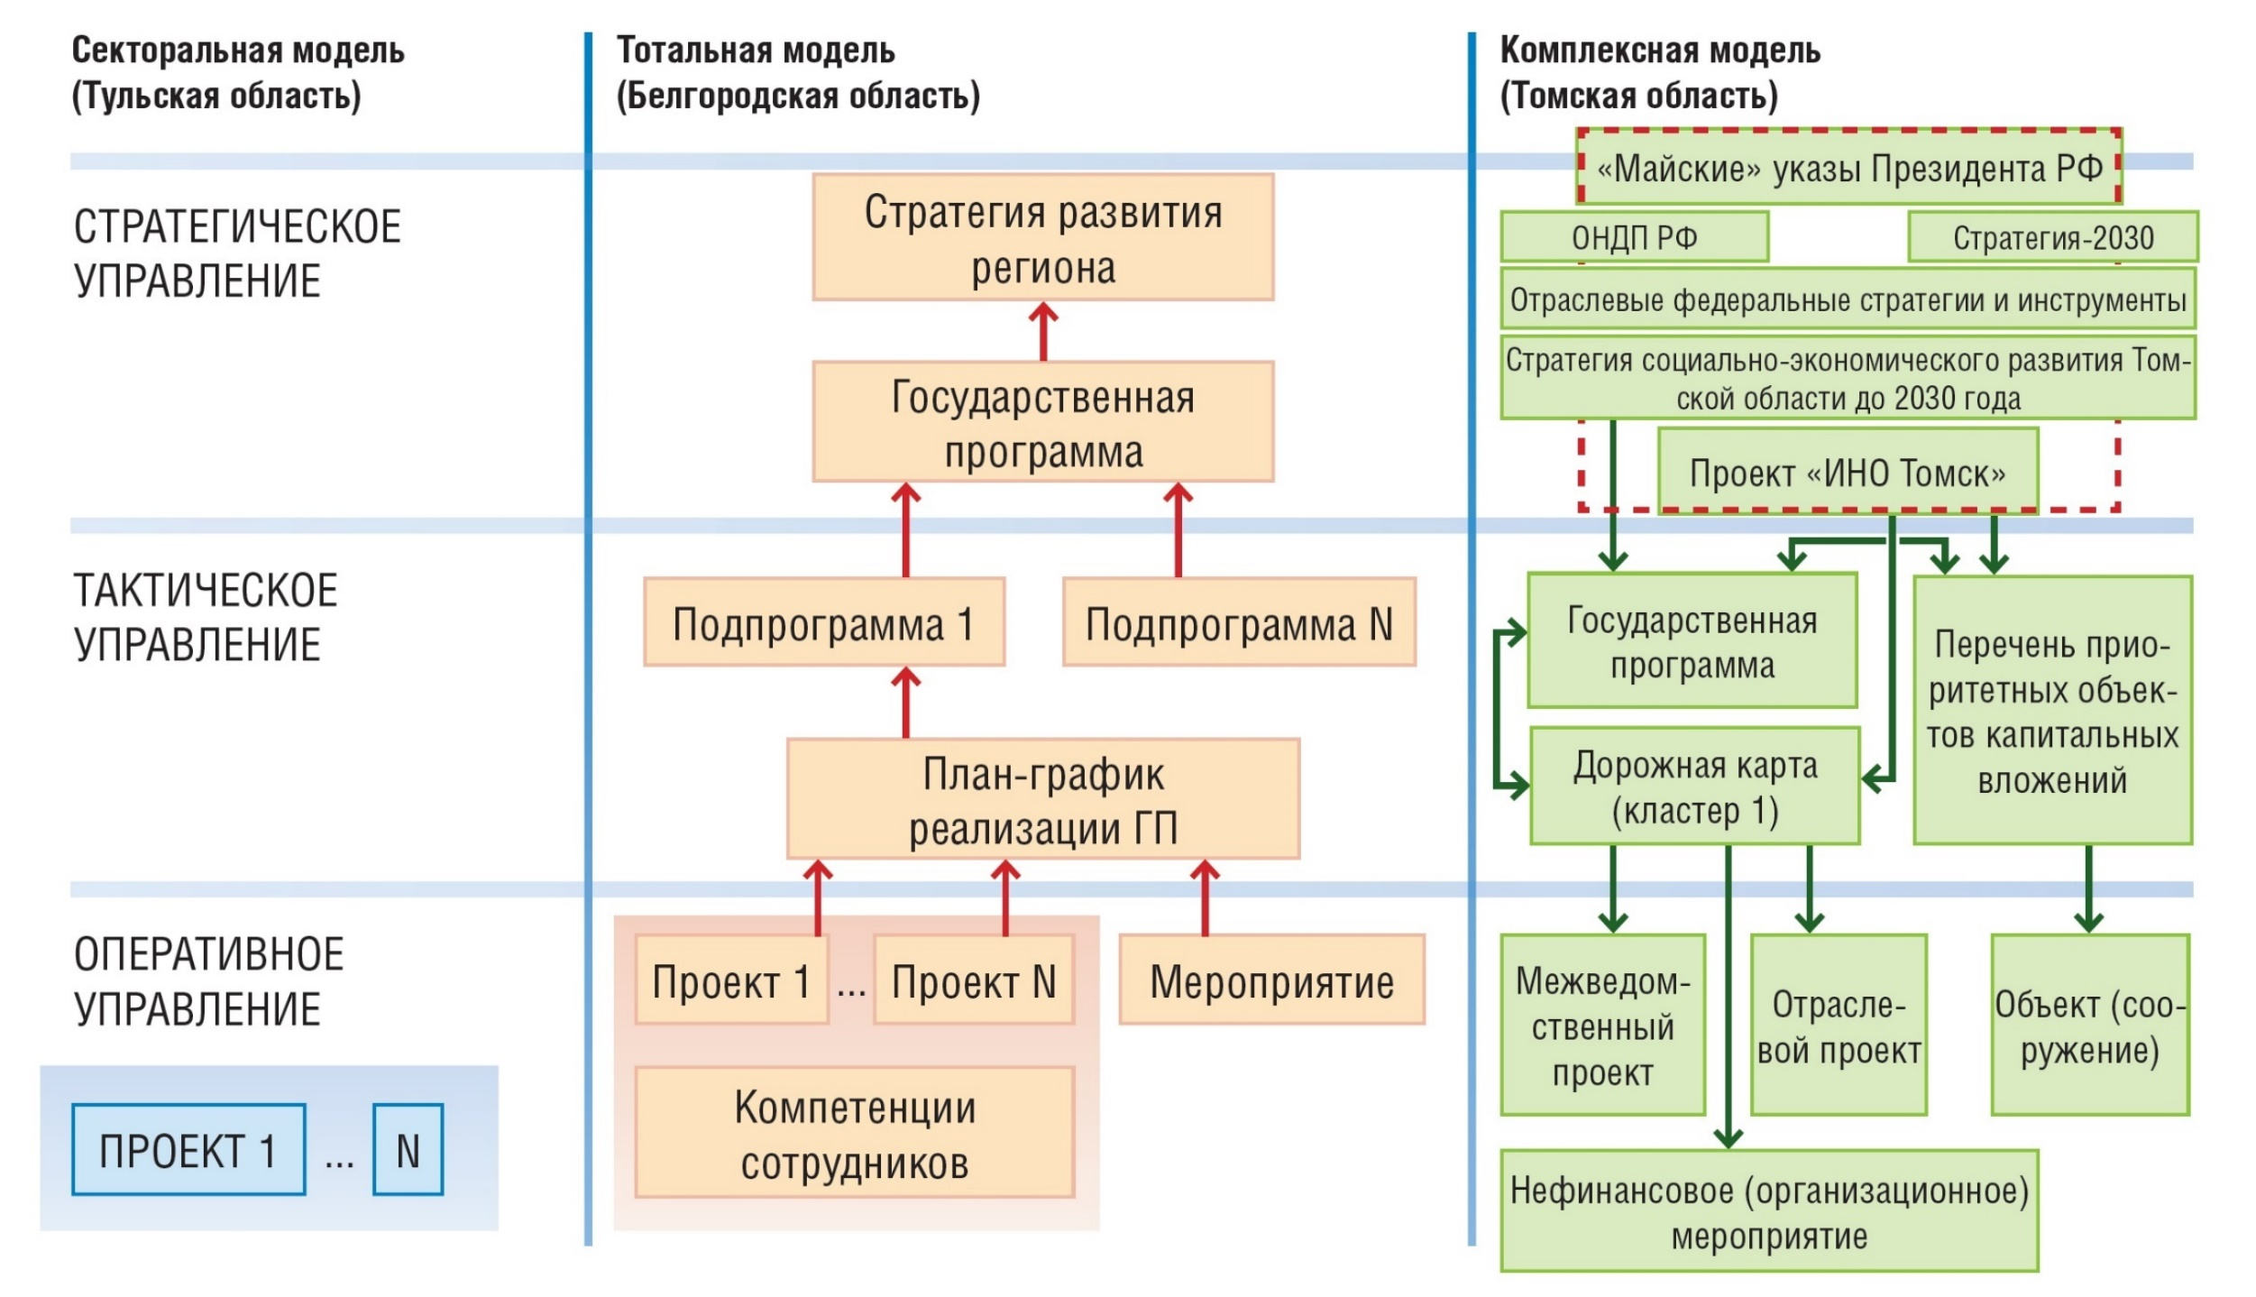
Модели внедрения проектного управления в регионах
РАНХиГС, БРУКМ 2016

Slide 12
Алгоритм внедрения проектного управления в регионах
1
Определить и структурировать объект управления (модель внедрения)
сегментальная модель (Тульская область)
тотальная модель (Белгородская область)
комплексная модель (Томская область)
Определение ОИВ, отвечающего за внедрение системы проектного управления, назначение ответственного лица
Формирование рабочей группы на федеральном уровне
2
3
Создание проектного офиса/назначение ответственного лица
Создание проектного офиса
Создание экспертных комиссий
Создание проектного комитета
Создание регионального проектного офиса
4
Формирование нормативной базы
Формирование нормативной базы
Формирование нормативной базы
5
Разработка и внедрение АИС
Разработка и внедрение АИС
6
Обучение сотрудников
Обучение сотрудников
Пилотная реализация проекта:
единоличное принятие решения о реализации
формализация основных параметров
выполнение работ, контроль, актуализация
приемка результатов и закрытие
Пилотная реализация проекта:
коллегиальное принятие решения о реализации
формализация основных параметров
выполнение работ, контроль, актуализация
приемка результатов и закрытие
вознаграждение команды
Пилотная реализация проекта:
разработка Концепции, дорожных карт, приоритезация проектов
приведение бюджета и региональных ГП в соответствие с Концепцией
увязка Концепции с федеральным бюджетом, стратегиями, планированием участников
формализация основных параметров
выполнение работ, контроль, актуализация
приемка результатов и оценка эффективности
7
8
Анализ ситуации и корректирующие действия на основе возникших проблем и рисков
РАНХиГС, ПРУК 2016

Slide 13
Вопросы к экспертам
Дзержинский филиал
Каким образом соотносятся между собой крупные инвестиционные проекты и стратегическое планирование на уровне муниципальных образований?
Что необходимо изменить в кадровой политике муниципального образования для повышения эффективности применения проектного подхода?
Ивановский филиал
Будут ли разработаны и утверждены единые методические рекомендации к квалификационным требованиям участников проектной деятельности в муниципальном образовании?
Липецкий филиал
Сущность и содержание проектов, реализуемых на территории Российской Федерации
Этапы реализации проектного управления на примерах российских регионов
Тольяттинский филиал
Есть ли примеры масштабного проектного управления затрагивающие, например, бюджеты разных уровней и каков их результат?
Воронежский филиал
.Какие преимущества и результаты от реализации проектного управления на пилотных площадках регионов Российской Федерации достигнуты с периода 2010-2017 года?
Приведите пример лучшей практики внедрения Проектного метода на уровне муниципалитетов
Предполагается ли разработка методических документов по мотивированию муниципальных служащих к участию в результативной работе в проектах?

Slide 14
Круглый стол «Проектный метод в муниципальном управлении»
15 июня 2017 г.
Спасибо за внимание!
Постоленко Ирина Геннадьевна, эксперт Центра специальных программ и проектов Института «Высшая школа государственного управления» РАНХиГС при Президенте РФ, руководитель проектных работ на Программах подготовки высшего, базового и перспективного уровня резерва управленческих кадров под патронажем Президента РФ и Правительства РФ

